Slide 1
МОНИТОРИНГ
БЛОК 5. ЗАДАЧИ АДМИНИСТРИРОВАНИЯ
Notes:
Добрый день, приветствую Вас на обучающем курсе по основам безопасной разработки. Все вы опытные люди, не первый день работающие в сфере ИТ.

Slide 2
ЦЕЛЬ УРОКА
Понять предназначение, виды и устройство систем мониторинга
01
Узнать как использовать утилиты мониторинга Постгреса
02

Slide 3

СОДЕРЖАНИЕ УРОКА
1
Что можно мониторить
2
Утилиты мониторинга
3
Бэст практис

Slide 4
ПРЕЖДЕ, ЧЕМ ЗАНИМАТЬСЯ ОПТИМИЗАЦИЕЙ
Проверьте загрузку оборудования консольными утилитами
top/atop/htop
Нет смысла браться за оптимизацию, если загрузка процессора в среднем составляет 70% и выше. Тем более если при этом ядра загружены более менее равномерно и загрузка процессора не вырастала скачкообразно.
Решение: добавляем ядер

Slide 5
ПРЕЖДЕ, ЧЕМ ЗАНИМАТЬСЯ ОПТИМИЗАЦИЕЙ
iostat –dx
Смотрим загрузку дисковой подсистемы. Если там близко к 100%, а на сервере 8 ГБ памяти для 1ТБ БД в которой 500+ одновременных сеансов, нужно попробовать увеличить память сервера.
Решение: добавить память

Slide 6
ПРЕЖДЕ, ЧЕМ ЗАНИМАТЬСЯ ОПТИМИЗАЦИЕЙ
Проверьте загрузку Постгреса
pgtop
Анализируем текущие запросы, кто отъедает память и процессор в текущий момент
Посмотрим на практике

Slide 7
ПРЕДСТАВЛЕНИЯ POSTGRESQL ДЛЯ МОНИТОРИНГА
Активные запросы длительностью более N секунд
SELECT * FROM pg_stat_activity …
ТОП по загрузке CPU:
CREATE EXTENSION pg_stat_statements;

Slide 8
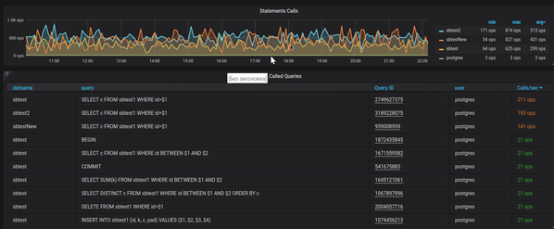
МОНИТОРИНГ. Best Practice
Пути решения:
1
Прометей экспортер + графана
2
https://okmeter.io/
3
https://www.zabbix.com/ru — обычно мониторим железо, но можно и Postgres
4
Percona monitoring and management (PMM). !!!!! Заточена под Postgres

Slide 9
МОНИТОРИНГ
Что еще:
5
pgHero: https://habr.com/ru/company/domclick/blog/546910/
6
pgWatch2: https://github.com/cybertec-postgresql/pgwatch2

Slide 10

ИТОГИ ЗАНЯТИЯ
01
Поняли предназначение, виды и устройство систем мониторинга
02
Узнали как использовать утилиты мониторинга Постгреса

Slide 11








ПРОВЕРОЧНОЕ
ЗАДАНИЕ
Цель задания: использовать консольные утилиты мониторинга
{
}
begin

Slide 12
ЗАДАНИЕ НА САМОПРОВЕРКУ
01
02
03
Запустить утилиту top
Посмотреть, сколько потребляет Постгрес ресурсов
Запустить утилиту pgtop в другом окне
04
05
06
Выполнить в psql сложный запрос (пример рассмотрели на уроке, смотреть исходные коды к уроку)
Посмотреть содержимое запроса в pgtop
Посмотреть как потребляются ресурсы ОС

Slide 13
СПАСИБО
На следующем занятии мы рассмотрим тему:
Профилирование
{
}
End

